Slide 1

ZÁKLADNÍ ŠKOLA SLOVAN, KROMĚŘÍŽ, PŘÍSPĚVKOVÁ ORGANIZACE
ZEYEROVA 3354, 767 01 KROMĚŘÍŽ
projekt v rámci vzdělávacího programu
VZDĚLÁNÍ PRO KONKURENCESCHOPNOST
ŠABLONA ČÍSLO: III/2
NÁZEV: INOVACE A ZKVALITNĚNÍ VÝUKY PROSTŘEDNICTVÍM ICT
PŘEDMĚT: Prvouka
ROČNÍK: první
TÉMA: Hodiny
AUTOR: Mgr. Jitka Bečicová
DATUM VYTVOŘENÍ: 3.2.2012
VY_32_INOVACE_09_JB

Slide 2
ANOTACE
Prezentace je určena pro práci na interaktivní tabuli. Byla vytvořena jako doplněk
k vyvození nebo opakování učiva 1. ročníku Prvouka – Hodiny.
V rámci prezentace se žáci seznamují s pojmy – čas, hodiny, ciferník, velká a malá
ručička. Učí se poznávat základní údaje na hodinách .
Pilotáž: Prezentace pilotována ve třídách prvního ročníku. Posloužila k uvedení žáků do tématu Hodiny a k procvičení základních časových údajů.

Slide 3
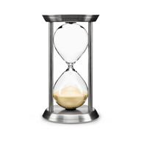
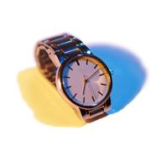
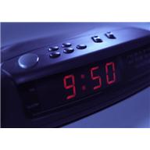

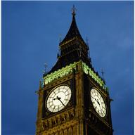
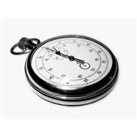
Hodiny

Slide 4
velká ručička
MINUTOVÁ
12
11
1
10
2
9
3
malá ručička
8
4
7
5
HODINOVÁ
6

Slide 5



čtvrt
půl
tři čtvrtě
celá

Slide 6

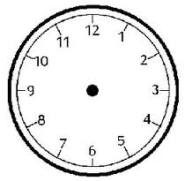
Kolik je hodin ?

Slide 7
Doplň správně ručičky na hodiny.
5 hodin
10 hodin
7 hodin
půl 4
čtvrt na 9
tři čtvrtě na 2

Slide 8
ZDROJE [on line]
dostupné z www:
Ilustrace a kliparty zhttp://office.microsoft.com/cs-cz/images/?CTT=6&ver=14&app=powerpnt.exe

